Slide 1


講座No.10
第6章 He is ～. She is ～.
2. Who ではじまる疑問文

Slide 2
P.30 基本文法の整理
・「だれ」と名前や間柄・身分をたずねるときは、Whoを文の最初に置く。Who is ～? で「～はだれですか。」という意味を表す。
・Who ではじまる疑問文は What と同様、文の終わりを下げ調子で読む。答えるときは、男性なら he、女性なら she で受ける。

Slide 3
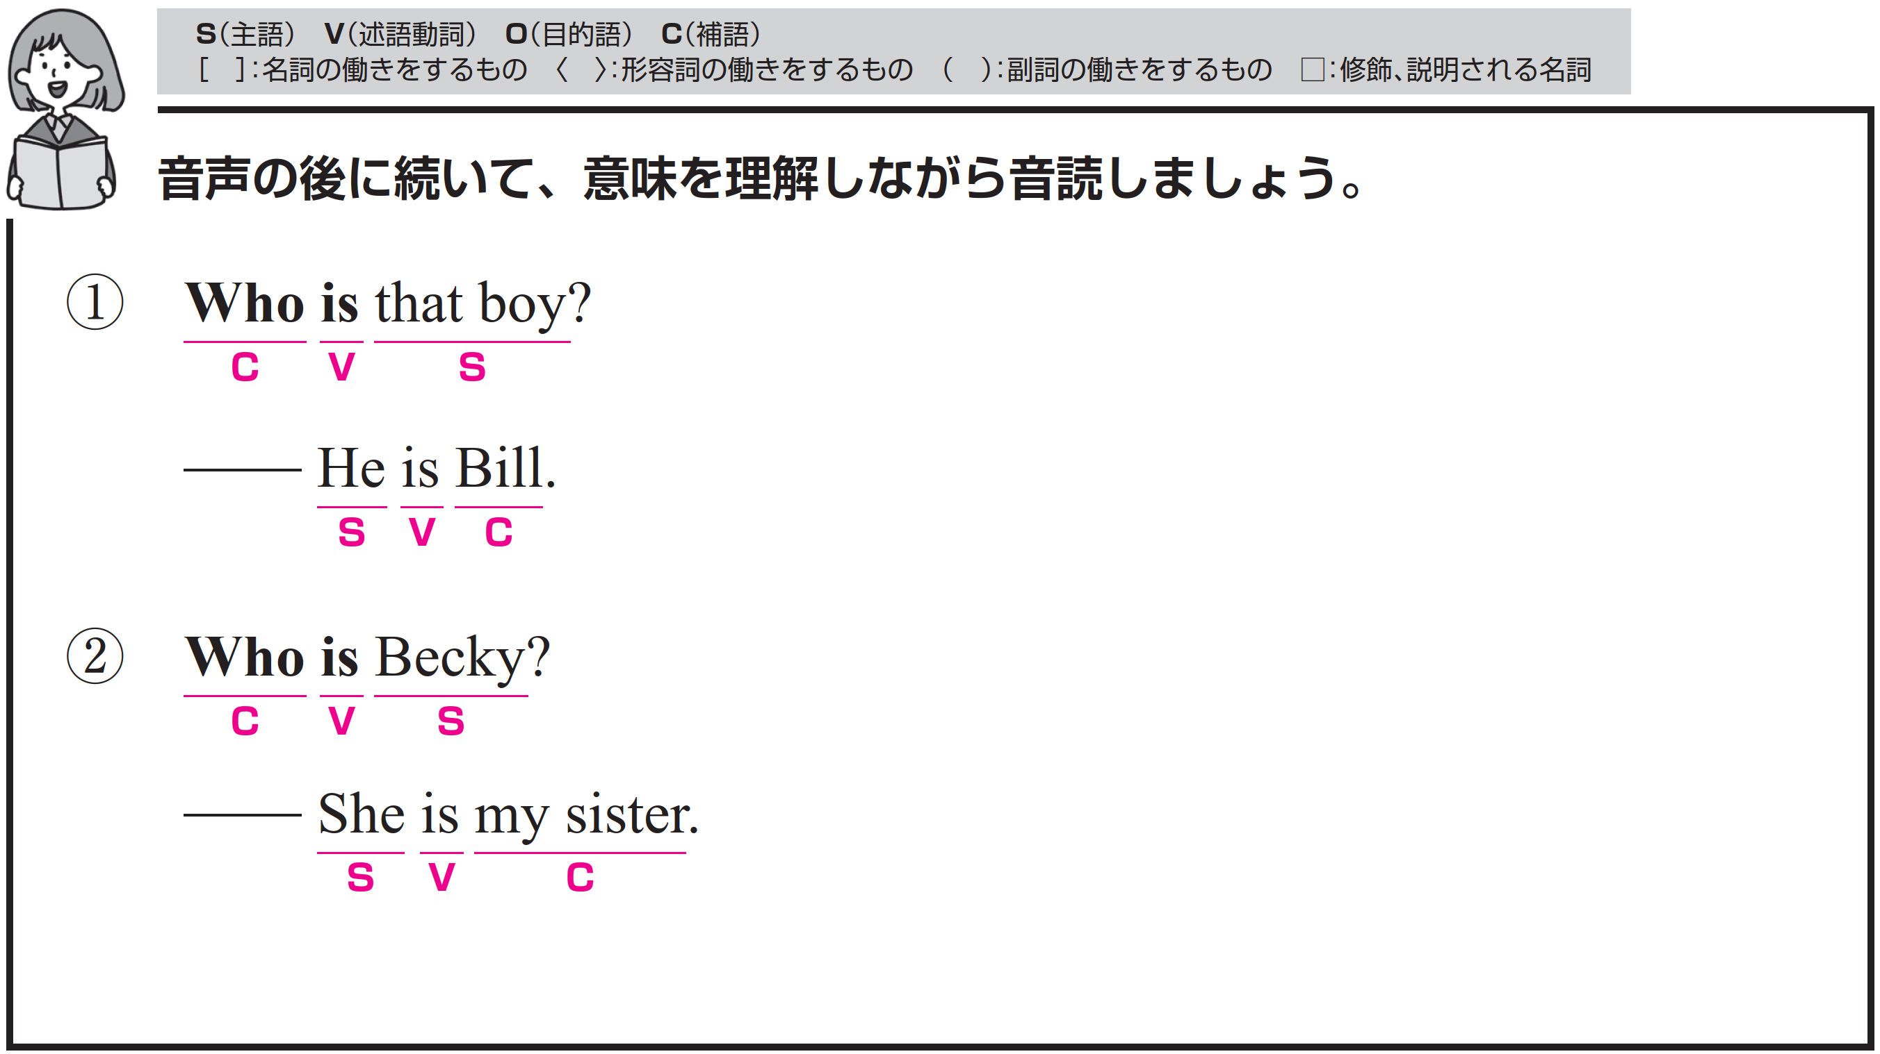
それぞれ、音声が４回ずつ流れます。音声のあとに、ポーズがありますので、すべて英語でリピートしてください。

Slide 4

P.31 トレーニング
～はだれですか

Slide 5
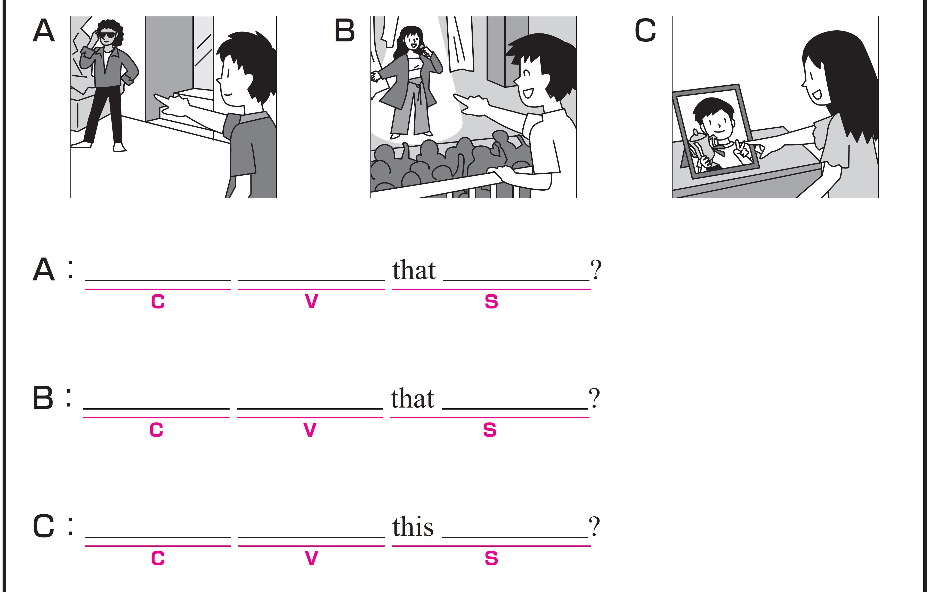
A から C のイラストに合う英文になるように、空欄にあてはまる
英語を書いてください。

Slide 6
次は、音声を聞いて、確認してください。
Who is man
Who is singer
Who is boy

Slide 7
完成した英文を、声に出して音読しておきましょう。
Who is man
Who is singer
Who is boy

Slide 8
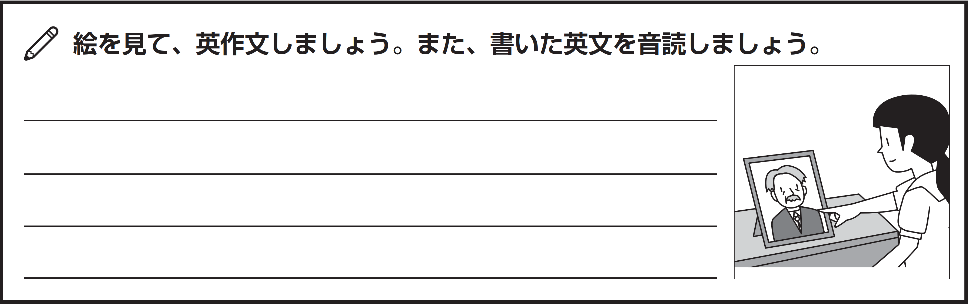
練習したターゲットセンテンスを使って、英作文しましょう。
Who is this old man?

Slide 9
That’s all
for today.

